Slide 1
SEJOUR SKI classes de 5ème
16 au 20 mars 2026
Ax 3 domaines accompagnateurs :
M DARMON, M CLERE, M CROSNIER,
Me ROBIN, Me DELAGNES, Me BUZIN, Me SALLES

Slide 2
DEPART : LUNDI 16 MARS à 7h45 du collège RENDEZ-VOUS à 7h30
RETOUR : VENDREDI 20 MARS vers 16h30 au collège, (possibilité de repartir avec les transports scolaires)
horaire confirmé sur l’ENT dès le départ de la station
HEBERGEMENT : centre du TARBESOU, AX 3 DOMAINES, au bout du parking à 500 m des pistes
PENSION COMPLETE du déjeuner du LUNDI MIDI au déjeuner du VENDREDI MIDI
LES REGLES DE VIE COLLECTIVE devront être respectées :
* RESPECT des LIEUX : chambres, salle de restauration, salle de jeux, couloirs …
* RESPECT des PERSONNES : CAMARADES de chambre, de groupe de ski, de table, jeunes des autres établissements scolaires… ADULTES : professeurs, moniteurs ESF, personnel du Tarbesou, adultes des autres établissements scolaires…
* RESPECT du MATERIEL : skis, chaussures, bâtons, casque, mobilier de la chambre, jeux de la salle de jeux …
* RESPECT des HORAIRES : heures de RDV pour le SKI, pour les repas, heures de coucher, de lever
* RESPECT du REPOS : repos PERSONNEL et repos des AUTRES (camarades du collège et des autres établissements scolaires)
* POLITESSE et COURTOISIE en toutes circonstances : BONJOUR, AU REVOIR, S’IL VOUS PLAIT, MERCI
mais aussi ENTRAIDE et SOLIDARITE à tous moments :
pour le SKI : porter le matériel, aider un camarade, encourager (et ne pas se moquer)…
dans la CHAMBRE : pour maintenir la chambre rangée et propre, pour ranger la chambre à la fin du séjour…
à TABLE : partager équitablement les portions, participer au rangement des couverts, accepter tout le monde à la table …

Slide 3
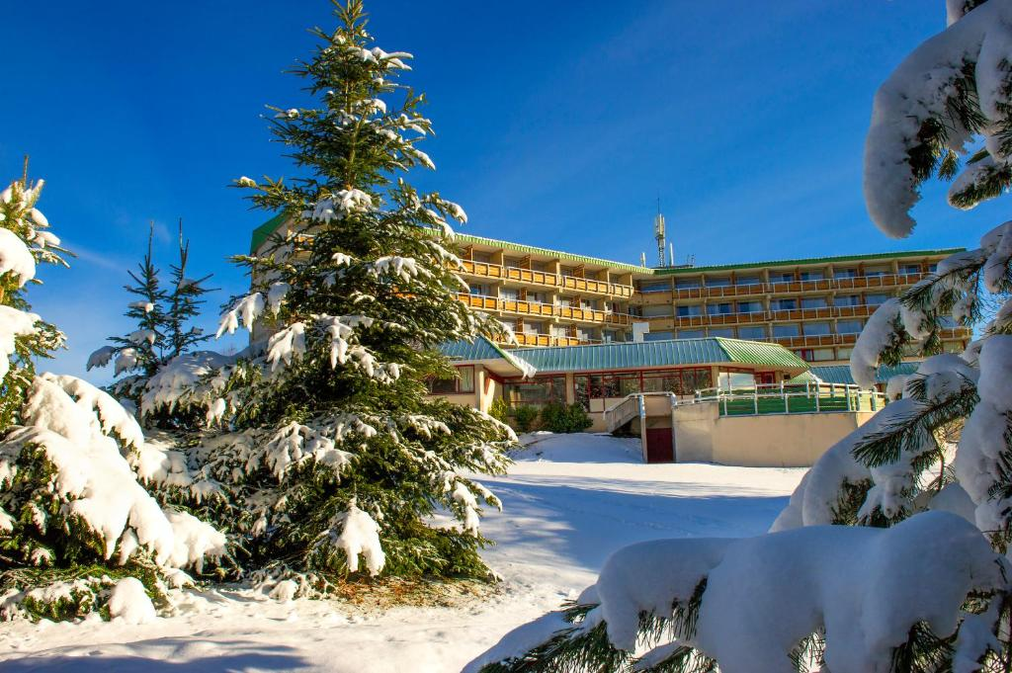
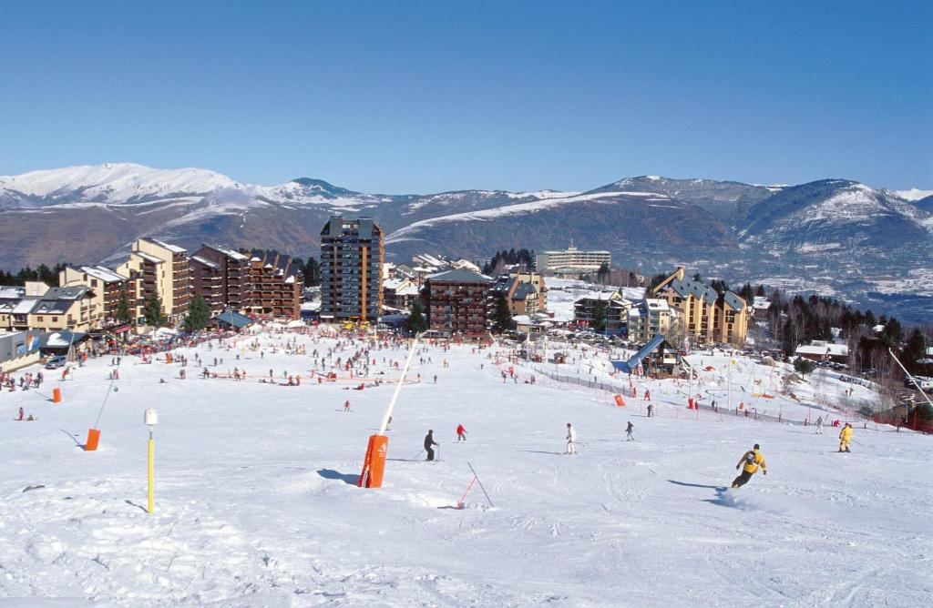
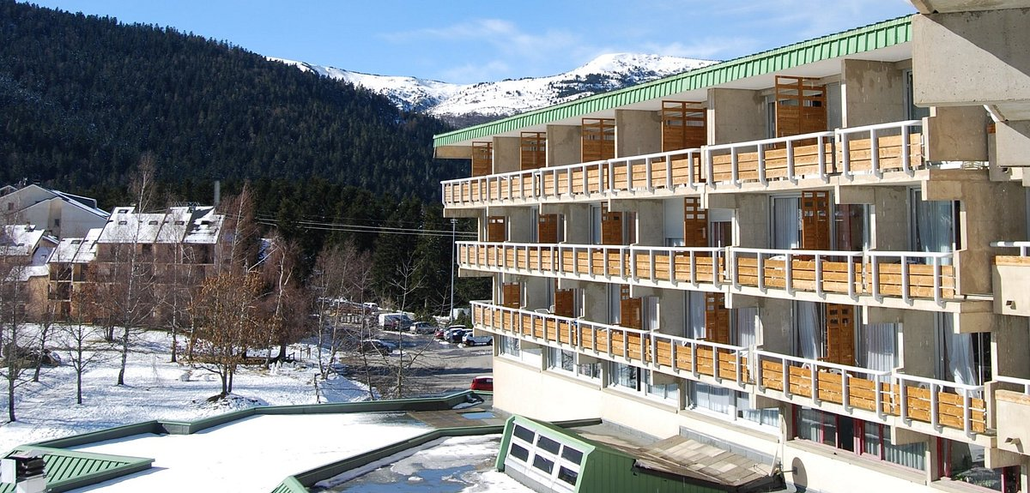
vue du bâtiment LE TARBESOU depuis les pistes
vues extérieures du bâtiment LE TARBESOU

Slide 4
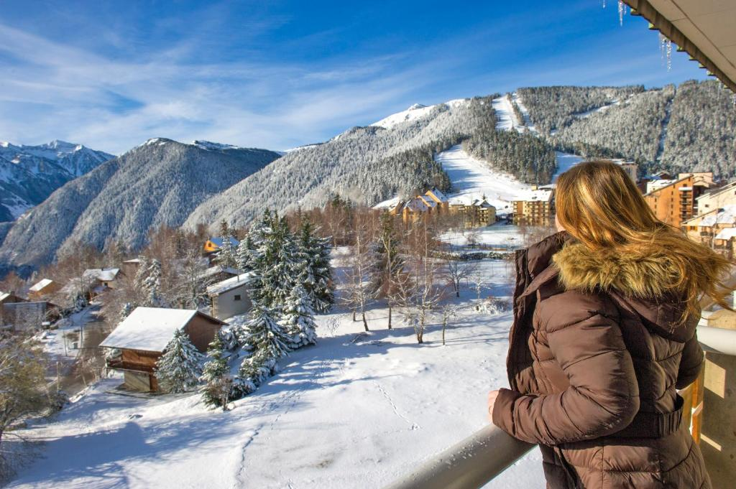
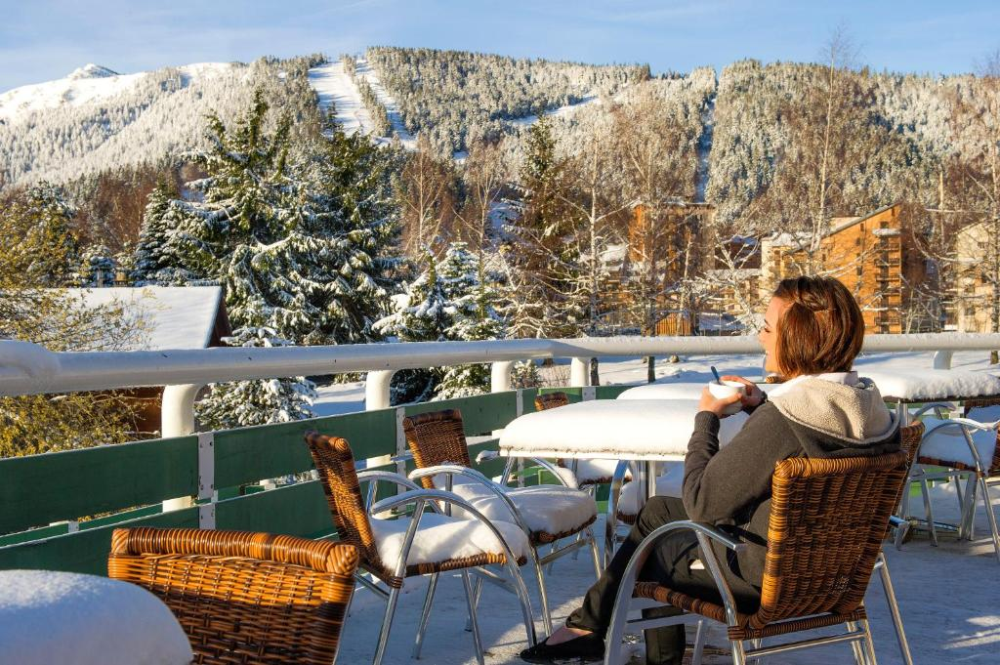
Vue sur les pistes depuis la terrasse
Vue sur les pistes
depuis un balcon de chambre

Slide 5
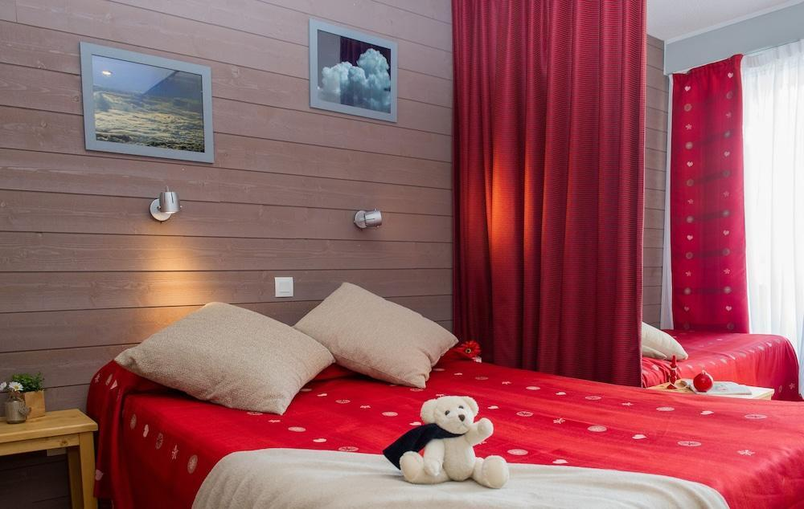
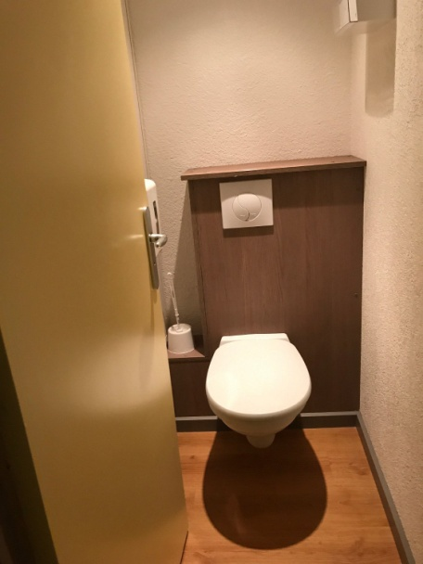
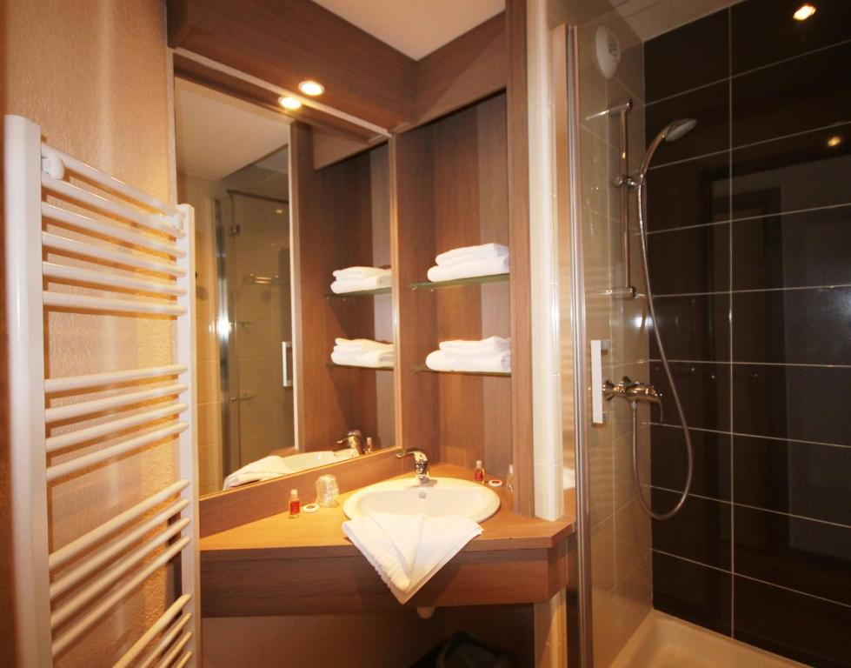
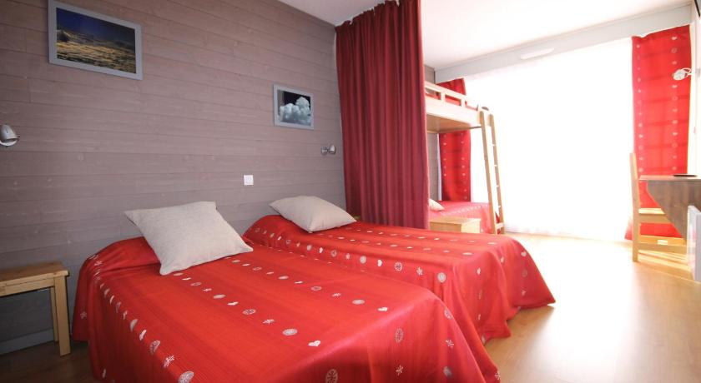
LES CHAMBRES de 3 ou 4 lits
avec salle d’eau
et toilettes

Slide 6
LES CHAMBRES :
3 ou 4 lits par chambre : 3 lits simples ou 2 lits simples et 2 lits superposés (parfois 1 lit double)
dans chaque chambre :
* lits avec linge de lit : alèses, draps housse, housses de couette, couettes, oreillers et taies d’oreiller
* placards et penderie de rangement
* toilettes individuels
* salle d’eau avec douche et lavabo
* étendoir pour faire sécher les vêtements
* balcon : accès non autorisé pour des raisons de sécurité, uniquement pour déposer des objets et aérer
* télévision : NON ACTIVEE
ORGANISATION des ETAGES :
affiches avec NOMS sur les portes des chambres
Affichettes sur les portes pour AUTORISER l’ACCES à chaque chambre
Les chambres de FILLES sont regroupées d’un côté ou à un étage spécifique avec des chambres d’adultes femmes toutes les 3 ou 4 chambres
Les chambres de GARCONS sont regroupées d’un autre côté ou à un autre étage spécifique avec des chambres d’adultes hommes toutes les 3 ou 4 chambres

Slide 7
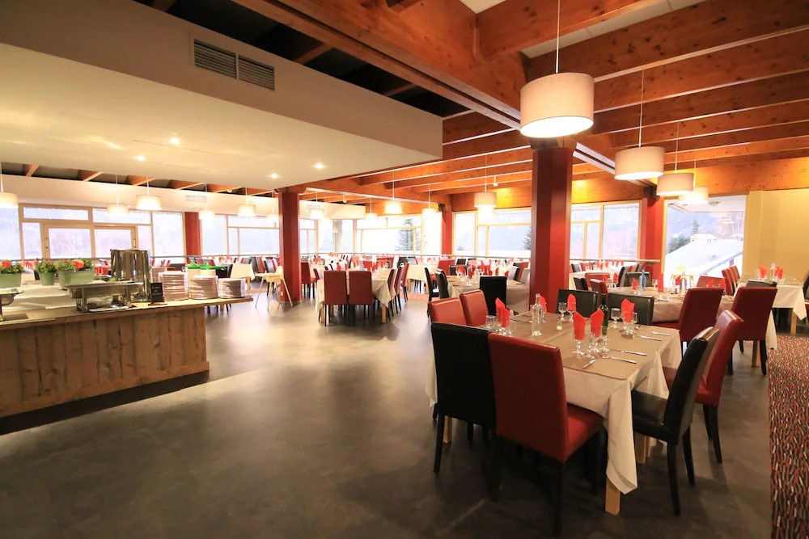
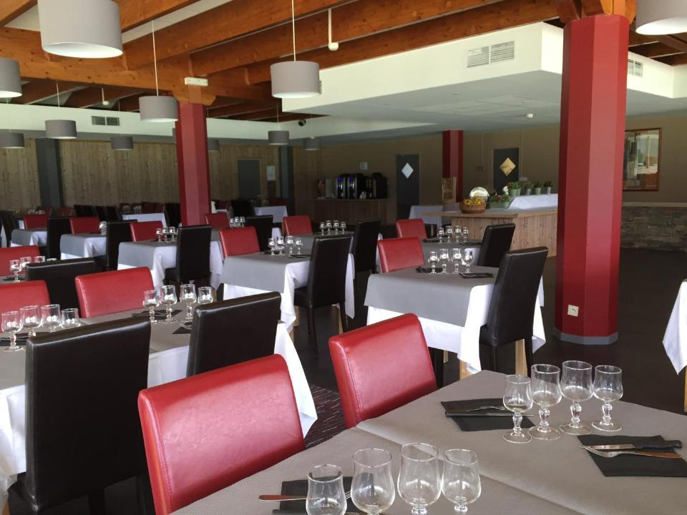
Salle de restauration

Slide 8
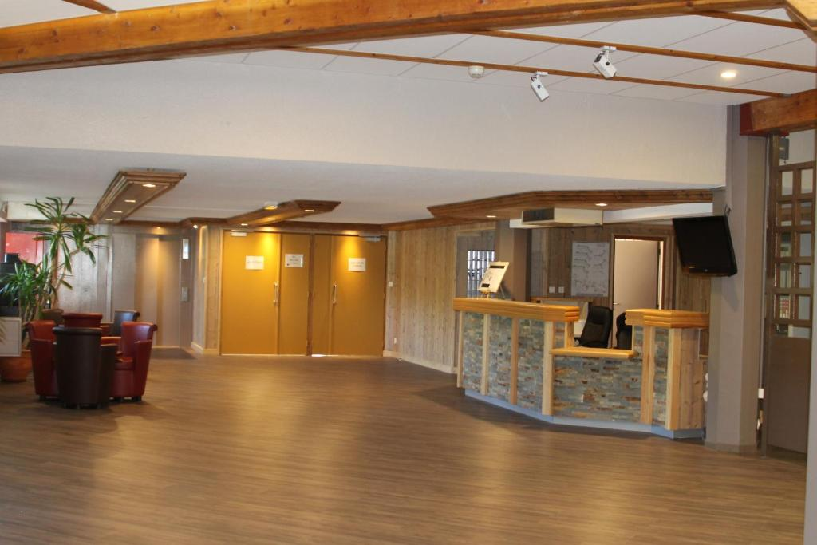
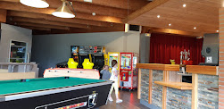
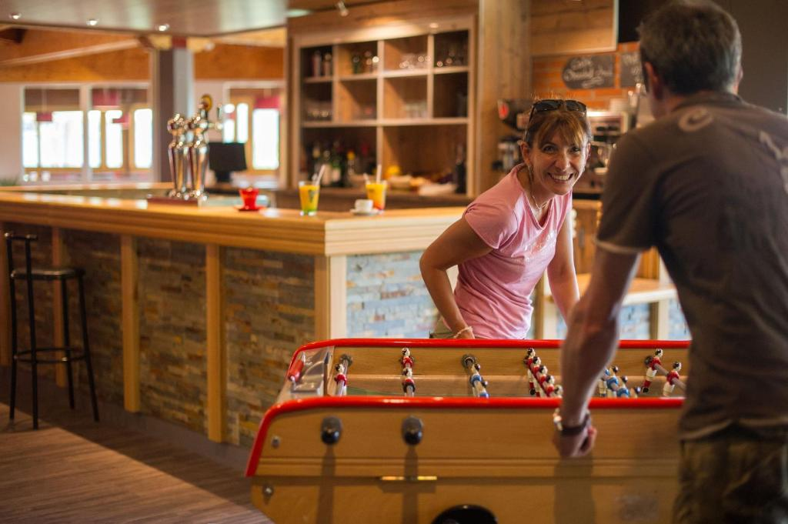
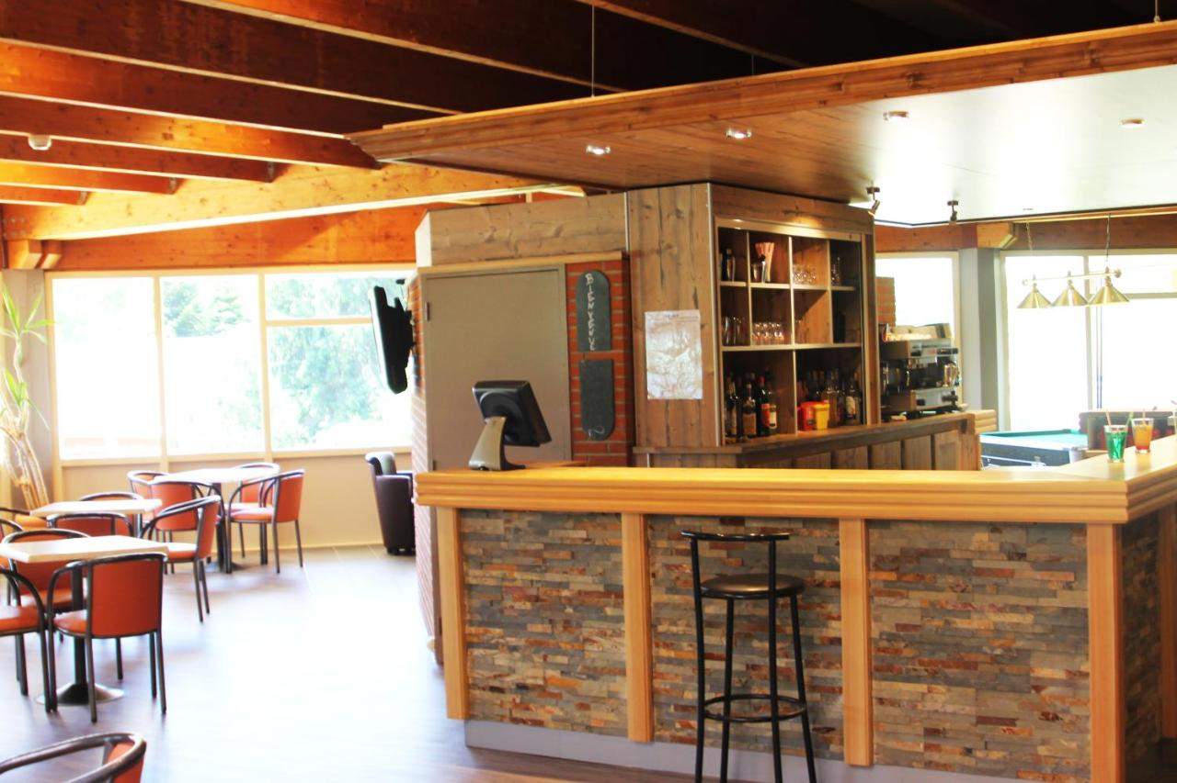
Hall d’entrée
salle de jeux
et
salle commune

Slide 9
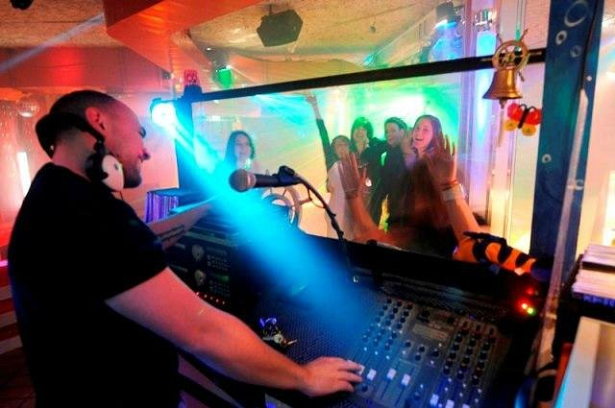
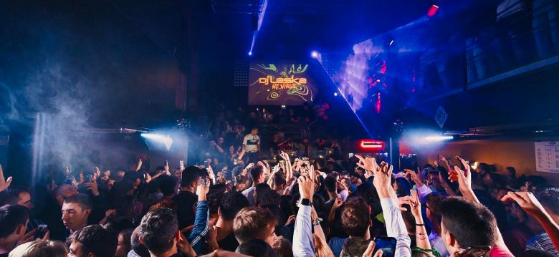
discothèque privée avec DJ
dans le bâtiment
… bien plus qu’une boum

Slide 10
DOMAINE SKIABLE AX 3 DOMAINES :
80 km de pistes de 1400 à 2400 m, 210 canons à neige
- de 1400 à 2000 m Bonascre au milieu d'une forêt de sapins : 9 pistes et 6 remontées (dont 1 télécabine et 2 télésièges)
- de 1900 à 2300 m le Saquet : 10 pistes (3 vertes, 2 bleues, 3 rouges et 1 noire) et 7 remontées et le snowpark
- de 1700 à 2400 m les Campels : 11 pistes desservies par 3 remontées : nombreuses pistes rouges et noires, plus techniques, attirent les skieurs les plus expérimentés
19 remontées mécaniques : 2 télécabines (à partir du village au plateau de Bonascre et depuis Bonascre vers le Saquet 2 télésièges débrayables (rapides)
5 télésièges
7 téléskis
2 télécordes
1 tapis
37 pistes : 10 vertes
12 bleues
10 rouges
5 noires
+ 1 espace évolution débutant avec tapis, télécorde, téléski

Slide 11
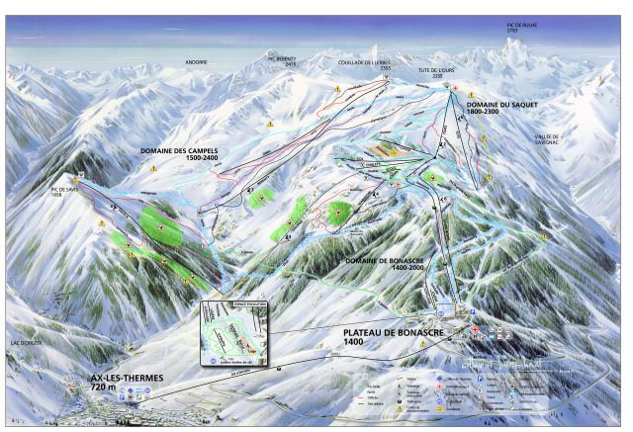

Slide 12
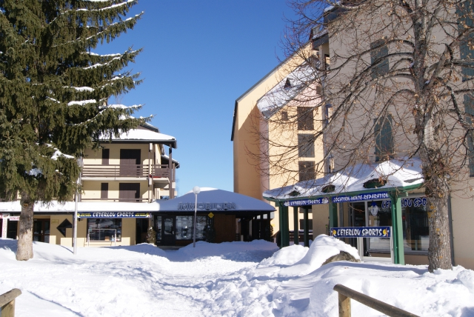
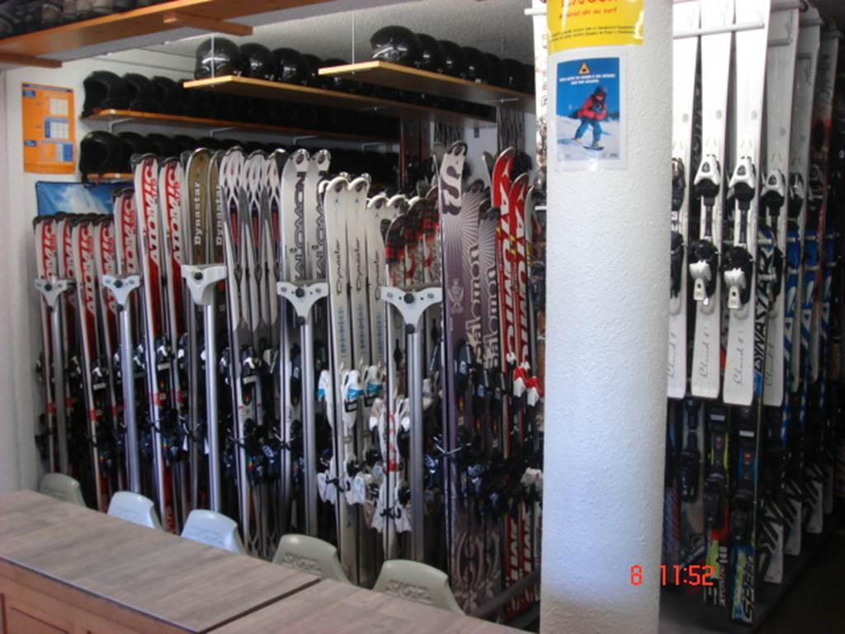
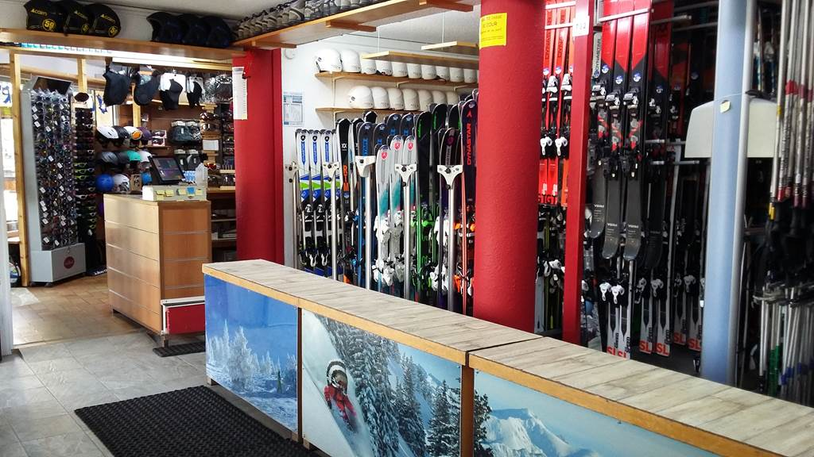
Location des skis aux pieds des pistes : l’Eterlou

Slide 13
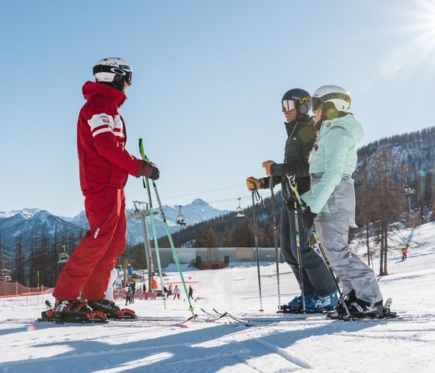
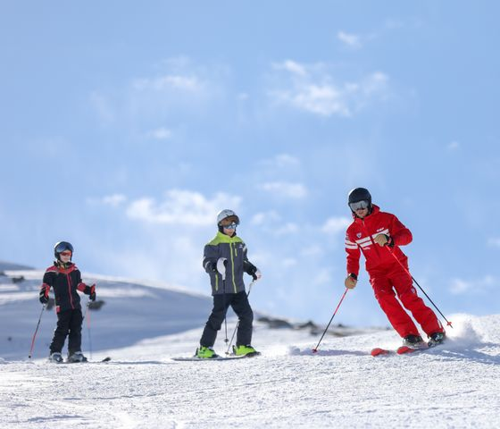
COURS DE SKI avec les professeurs ou moniteurs ESF : 7 x 2 heures
DEBUTANTS : cours avec les moniteurs ESF (1 moniteur pour 12 jeunes)
CONFIRMES : ski avec les professeurs
Groupes constitués par les professeurs d’EPS en fonction du niveau annoncé de pratique de ski et du niveau de coordination, de tonicité, de persévérance face à l’effort physique pendant les cours d’EPS
1 élève qui ne skie pas = 1 adulte mobilisé pour rester avec
Nous attirons l’attention sur l’importance de la PERSEVERANCE et de la RESISTANCE à la FATIGUE
Sinon ce sont tous les autres qui sont pénalisés …

Slide 14
ORGANISATION DE LA SEMAINE
LUNDI 16 MARS | MARDI 17 MARS | MERCREDI 18 MARS | JEUDI 19 MARS | VENDREDI 20 MARS
7h 45 : départ collège | 7h30 : réveil | 7h30 : réveil | 7h30 : réveil | 7h00 : réveil
11h00 : récupération du matériel de ski | 8h00 : petit déjeuner | 8h00 : petit déjeuner | 8h00 : petit déjeuner | 7h00- 8h00 : rangement chambres
rangement matériel ski dans les casiers | 9h30 – 11h30 : SKI | 9h30 – 11h30 : SKI | 9h30 – 11h30 : SKI | 8h00 : petit déjeuner
12h30 : repas | 12h30 : repas | 12h00 : repas | 12h30 : repas | 9h30 – 11h30 : SKI
14h00 – 16h00 : SKI | 14h00 – 16h00 : SKI | téléphone pour ceux qui le souhaitent | 14h00 – 16h00 : SKI | 11h30 : restitution du matériel de ski
17h00 – 19h00 : téléphone, rangement chambre, douche | 17h00-19h00 : téléphone, douche, salle de jeux, chambre | 13h30 – 18h30 : bains du COULOUBRET + AX puis retour en télécabine | 17h00-19h00 : téléphone, douche, rangement valise | 12h00 : changement tenue pour retour en bus
19h00 : restitution téléphones | 19h00 : restitution téléphones | 19h00 : restitution téléphones | 19h00 : restitution téléphones et repas | 12h30 : repas
19h15 : repas | 19h15 : repas | 19h15 : repas | 20h30 : DISCOTHEQUE | 13h30 : retour en bus
21h30 : extinction lumières et son | 21h30 : extinction lumières et son | 21h30 : extinction lumières et son | 23h00 : extinction lumières et son | 16h30 : arrivée au collège

Slide 15
MERCREDI 18 MARS APRES-MIDI
* descente en télécabine au village d’AX LES THERMES
** 2 heures aux bains du COULOUBRET :
* A L’INTERIEUR un grand bassin central d’eau thermale chaude entre 33° et 38° de 200 m² illuminé par une verrière
ce bassin est agrémenté de jeux d’eau : geyser, cols de cygne, buses d’hydromassage, bouillonnements
* une série de bains sur le modèle romain :
• le frigidarium, bain d’eau froide (15°C),
• le caldarium, bains d’eau chaude (38°C),
• le vaporarium, vapeur naturelle d’eau thermale.
* A L’EXTERIEUR sur deux niveaux, deux bassins :
• l’amphithéâtre : nage à contre-courant, geysers, jets massants, cols de cygne, bains bouillonnants,...
• le panoramique : jets massants, cols de cygne et bains bouillonnants
• la terrasse supérieure est aménagée en solarium avec une vue imprenable sur la montagne environnante.
NOUS NE PRIVATISONS PAS LE BATIMENT : NOUS NE SERONS PAS SEULS !!!
il faudra CIRCULER DOUCEMENT (NE PAS COURIR) et PARLER CALMEMENT (NE PAS CRIER)
et NE PAS SAUTER (ce n’est pas la piscine municipale)
*** ‘’quartier libre’’ dans le village (argent de poche)

Slide 16
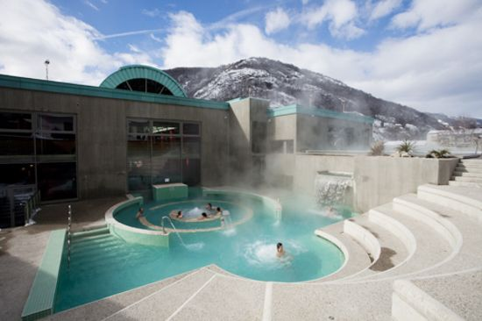
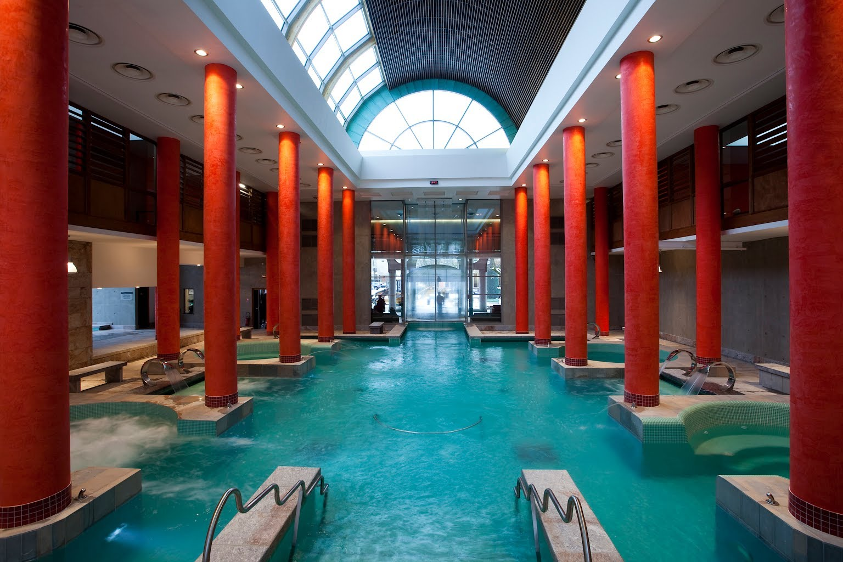
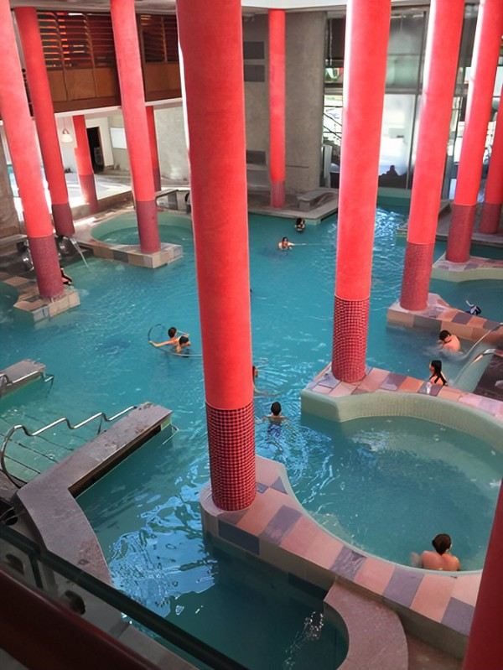
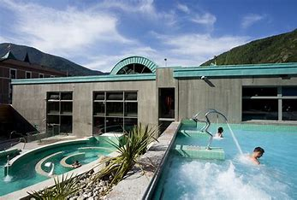
Les bains
du Couloubret

Slide 17
LE TROUSSEAU
* linge pour l’activité ski :
- un pantalon de ski et un blouson ou une combinaison
- minimum trois pulls bien chauds (type polaire), 5 tee-shirts manches courtes et/ou sous-pulls manches longues
- 5 paires de chaussettes chaudes et longues
- des lunettes de soleil ou un masque de ski : obligatoire
- une paire de gants de ski imperméables : obligatoire (pas de gants en laine)
- une crème solaire et un stick pour les lèvres : obligatoire
* linge pour l’activité bain : mercredi après-midi
- un maillot de bain 1 ou 2 pièces pour les filles, slip de bain ou boxer de bain court pour les garçons
- une pièce de 1€ ou un jeton pour le casier
- une serviette de bain
Attention : l'eau thermale noircit l'argent, il faudra enlever vos bijoux en argent avant de vous baigner
* linge ''hors ski'' :
- trousse de toilette, serviette de toilette, pyjama, une paire de chaussons ou chaussures pour l'intérieur,
- sous-vêtements et vêtements pour 5 jours, une paire de petits gants supplémentaires pour la sortie du mercredi après-midi
- un petit sac à dos avec une gourde
- un sac pour le linge sale
Pensez à noter le nom et prénom de votre enfant sur les vêtements et matériel

Slide 18
VETEMENTS DE SKI : INUTILE D’ACHETER DES VETEMENTS NEUFS pour 1 SEMAINE pensez aux ventes d’occasion : bourse aux vêtements, vide grenier, friperie, vente en ligne de vêtements d’occasion , prêt par la famille, les amis …
Les médicaments : en cas de traitement, fournir une ordonnance et les médicaments aux enseignants au moment du départ, avant de monter dans le bus
Prévenir en cas de mal des transports et prendre les précautions nécessaires avant le départ
Objets de valeur : Éviter tout objet coûteux qui pourrait être perdu ou dérobé. Le collège ne pourrait être tenu pour responsable en cas de vol, de perte ou détérioration.
Cette règle s’applique aux téléphones portables, tablettes, bijoux ... : les élèves en seront responsables.
Téléphones portables : les élèves les auront de 17h00 (retour du SKI) à 19h00 (AVANT le repas).
Ils seront récupérés par les enseignants et stockés dans des pochettes par chambres pour les restituer plus facilement. Ils devront être ETEINTS et SANS ALARME.
Argent de poche : le montant est laissé à l'appréciation de chacun. Nous vous conseillons cependant de ne pas donner une somme importante à votre enfant.
Une sortie dans la ville d’Ax les Thermes est prévue le mercredi après-midi pour les petits souvenirs et des jeux sont accessibles dans la salle de jeux du bâtiment : billard, baby-foot, flipper …
Les moniteurs de ski proposent l’achat du badge correspondant au niveau atteint par chaque skieur en fin de séjour.

Slide 19
COMPETENCES SOLLICITEES
Au cours du séjour SKI de PISTE organisé par le collège, les élèves seront amenés à développer des compétences
Motricité validée par les moniteurs ESF avec un livret officiel
- Descendre en effectuant des virages skis parallèles, en maintenant sa vitesse
- Savoir tomber et se relever seul en se plaçant en position favorable par rapport à la pente
- Savoir utiliser les différentes remontées mécaniques
Méthodologie
- Être autonome dans son travail
- Gérer seul son matériel de ski et ses affairess dans le bâtiment, les thermes …
- Respecter les règles de sécurité pour soi et pour les autres
Vivre ensemble
- Respecter les règles de la vie collective dans le centre d’hébergement et pendant les cours de ski
- Respect mutuel, entraide

Slide 20
LA COMMUNICATION
Portable autorisé uniquement pour joindre les parents en fin d’après-midi (gardés par les accompagnateurs le reste du temps)
Les photos prises par les élèves ne doivent pas se retrouver sur les réseaux sociaux ou être diffusées : elles sont prises au titre de souvenir personnel
Des nouvelles et des photos seront mises régulièrement sur l’ENT
Les photos prises pendant le séjour par les enseignants seront récupérables sur la clé USB de chaque participant quelques jours après le retour au collège

